Slide 1
PODSTICANJE DAROVITOSTI KOD DJECE PREDŠKOLSKOG UZRASTA KROZ STIMULATIVNO DJEČIJE OKRUŽENJE I RAD S NADARENOM DJECOM
Irena Mazalović, prof. predškolskog odgoja
Indisa Klino, prof. predškolskog odgoja

Slide 2
Darovitost:
Prema brojnim istraživanjima, neophodno je u radu definirati darovitost, kao sklop osobina koje pojedincu omogućavaju trajno postizanje natprosječnih rezultata u jednom ili više područja djelatnosti, a uslovljeno je visokim stepenom razvijenosti pojedinih sposobnosti, unutrašnjom motivacijom i vanjskim podsticajima.
Darovitost predstavlja poseban oblik potencijala u različitim područjima, uključujući intelektualne, umjetničke, tehničke, sportske i društvene sposobnosti.
Darovita djeca imaju izuzetne kognitivne, kreativne i društvene kapacitete koje ih razlikuju od prosječne djece.
Darovitost je složen fenomen koji obuhvata izuzetne sposobnosti pojedinca u različitim područjima. Njeno prepoznavanje, identifikacija i podrška, ključni su za razvoj potencijala darovite djece.

Slide 3
Karakteristike darovitosti uključuju:
- Visoke kognitivne sposobnosti
- Kreativnost
- Strast prema određenim područjima zanimanja
- Samostalnost u učenju
- Brzina i učinkovitost
- Društveni i emocionalni aspekti

Slide 4
Visoke kognitivne sposobnosti darovita djeca često pokazuju iznimne intelektualne kapacitete, brzo učenje i razumijevanje složenih koncepata.
Kreativnosti i inovativnosti omogučuje darovitoj djeci stvaranje orginalnih ideja i pristupa problemima.
Intezivno zanimanje i entuzijazam za specifične teme čest je kod darovite djece.
Darovita djeca često su samostalna u učenju, pokazuju incijativu u istraživanju i samousavršavanju.
Darovita djeca često pokazuju sposobnost brzog obavljanja zadataka uz visoku učinkovitost.
Zbog jedinstvenih osobina, darovita djeca mogu se suočiti s društvenim i emocionalnim izazovima poput izolacije.

Slide 5
Podrška darovitoj djeci ključna je za njihov optimalan razvoj. Primjeri takve podrške uključuju:
Prilagođeni obrazovni programi
Mentorstvo
Iskusni mentori mogu pomoći darovitoj djeci u razvijanju njihovih vještina i postizanju ciljeva
Omogućavanje prilika za sudjelovanje na takmičenjima, radionicama i projektima mogu potaknuti dijete da razvijaju svoje talente
- Individualizirani pristupi učenju pomažu u osiguravanju izazovnog i stimulativnog okruženja

Slide 6
Organizacija stimulativnog okruženja
- Otvoreni prostor
- Zatvoreni prostor, igračke i didaktička sredstva
- Lokalna zajednica
- Prostor kao treći odgajatelj, prostor koji potče darovitost i kreativnost

Slide 7
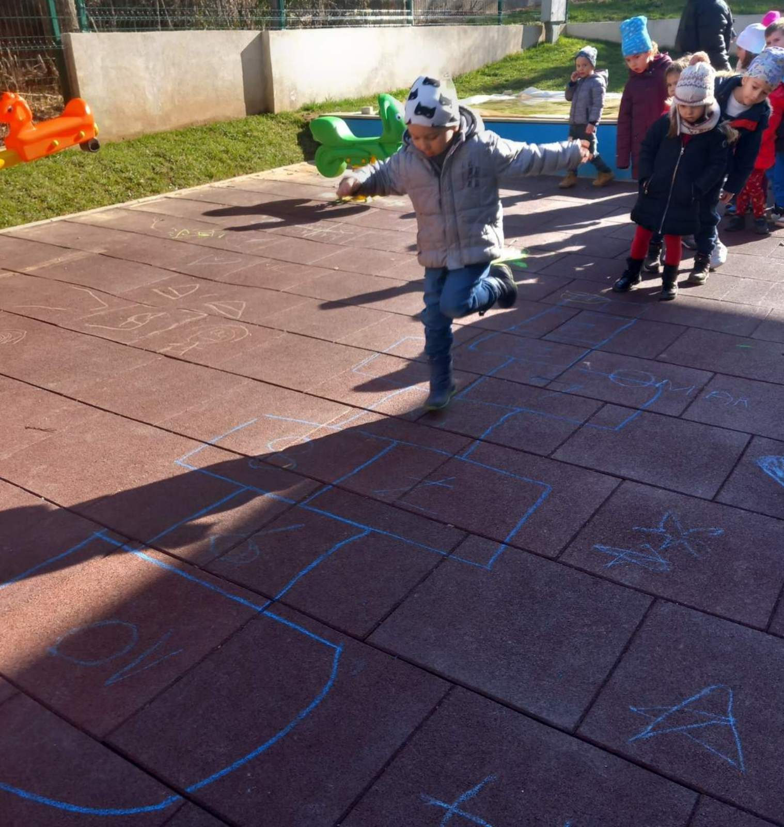
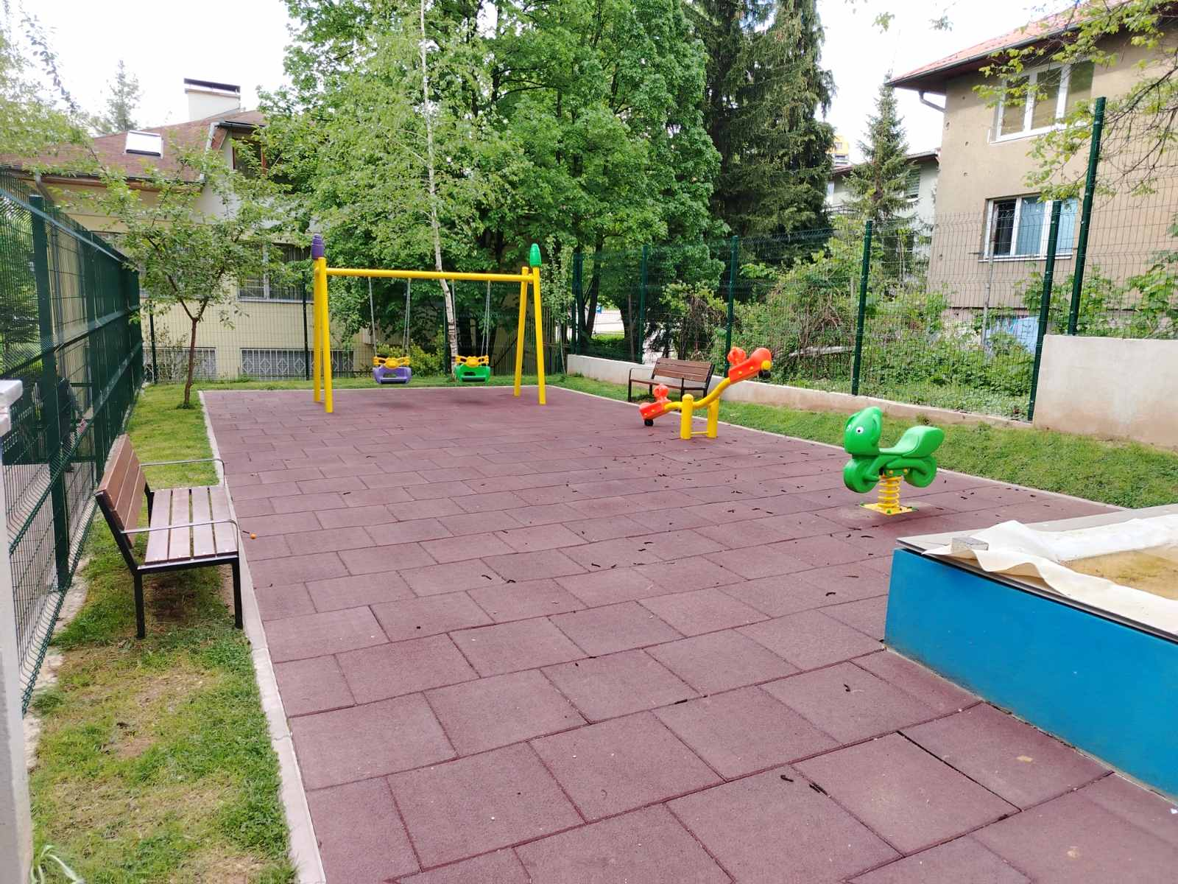
Otvoreni prostor

Slide 8
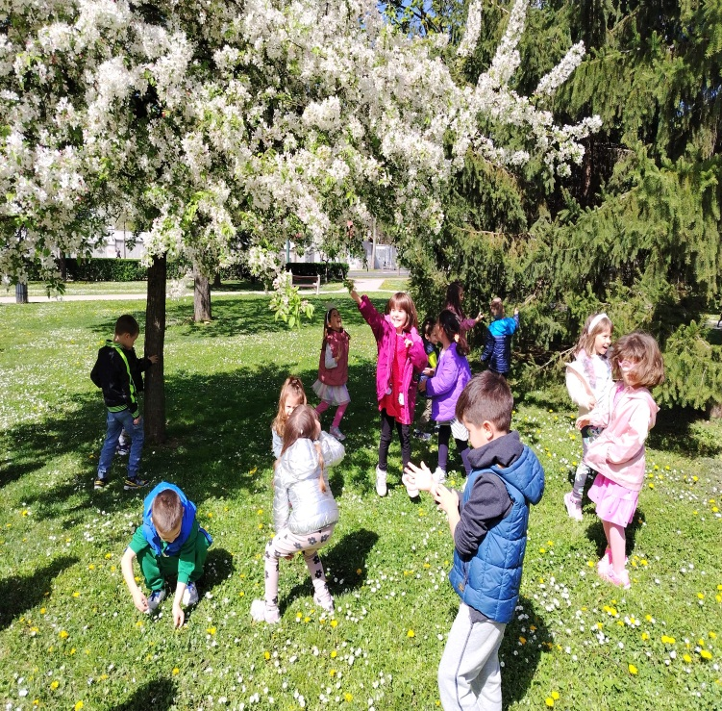
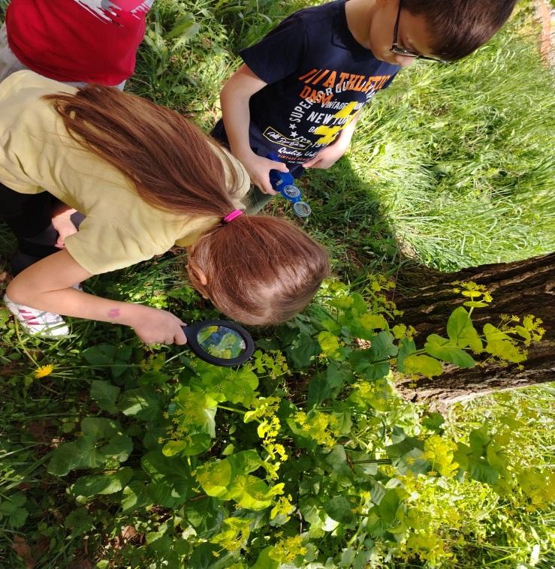
Otvoreni prostor

Slide 9
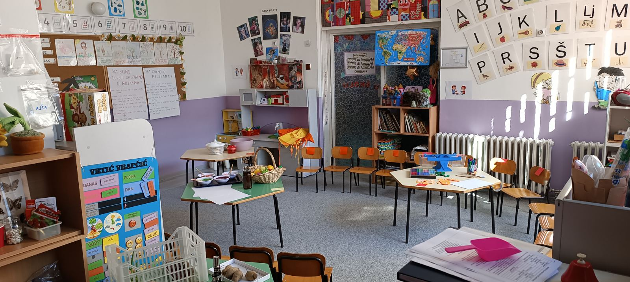
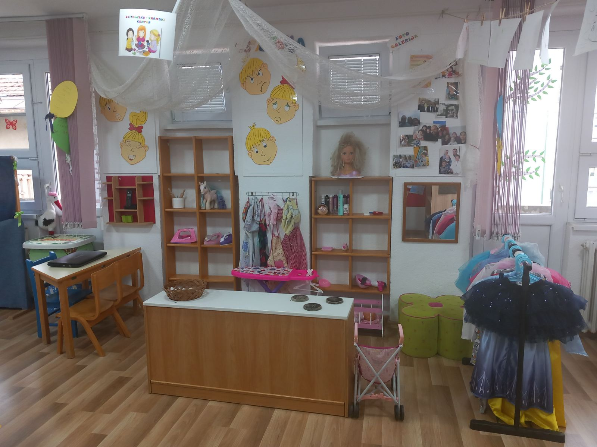
Zatvoreni prostor

Slide 10
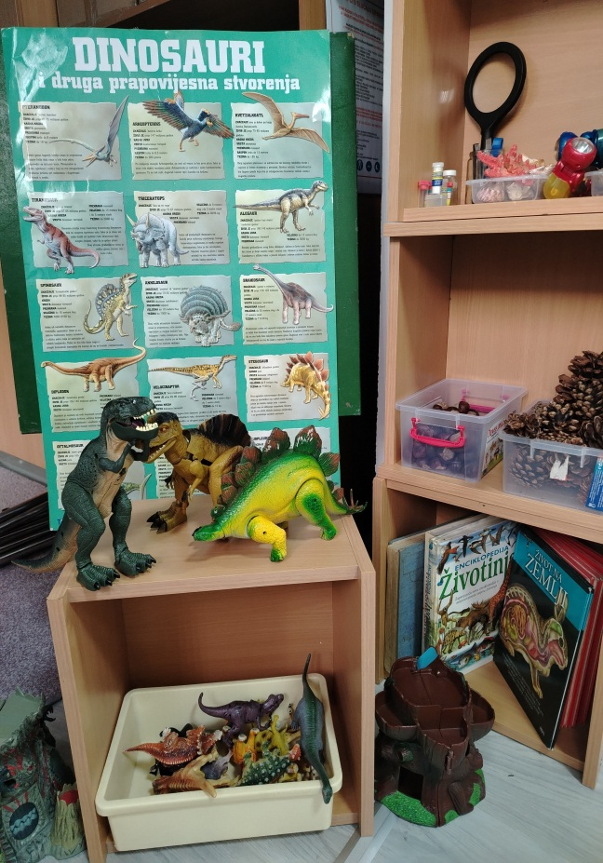
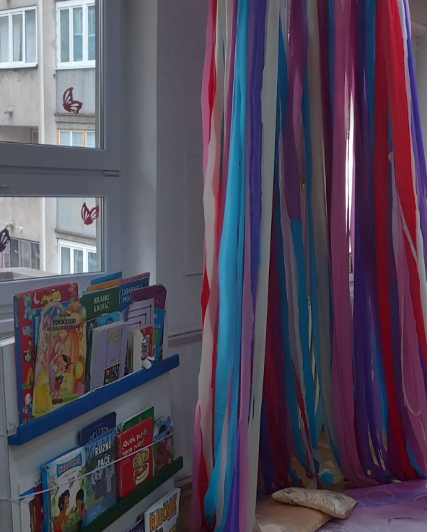
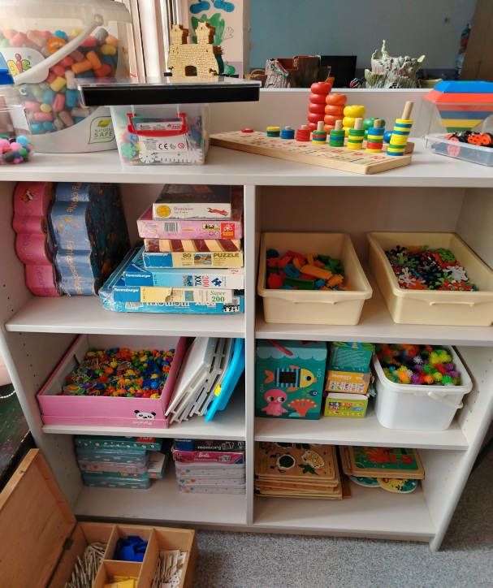
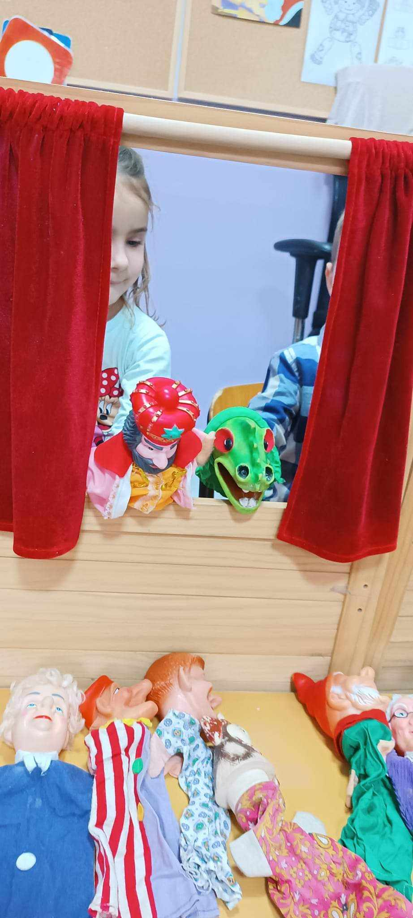
Centri

Slide 11
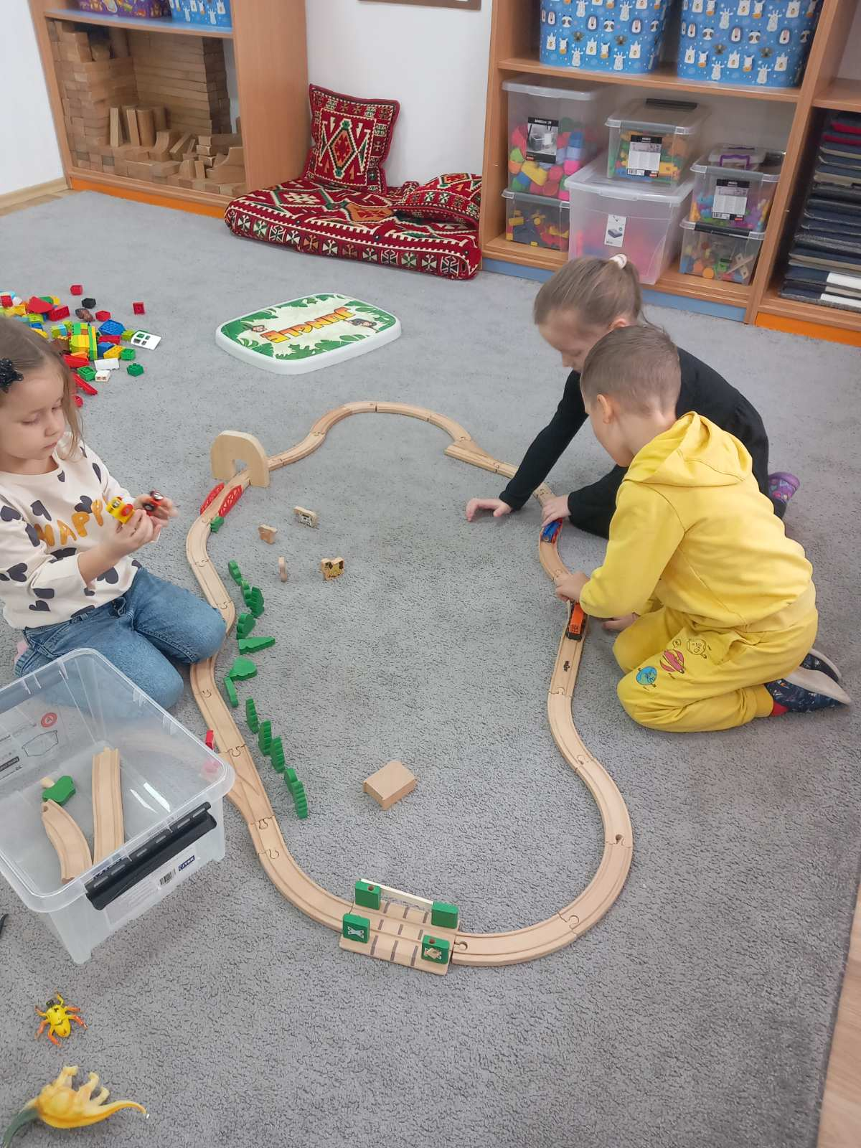
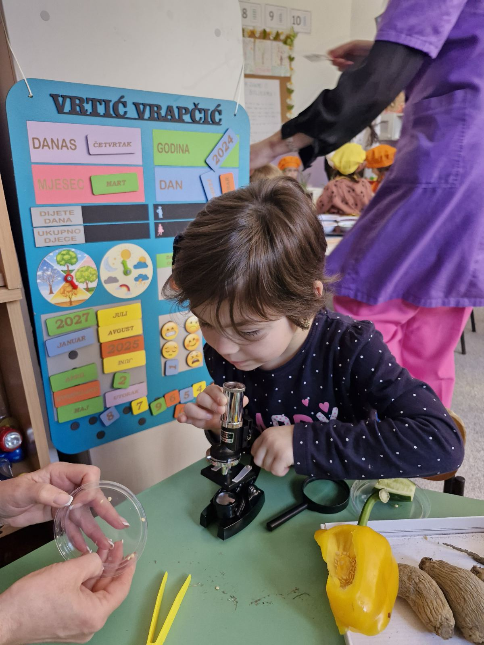

Slide 12
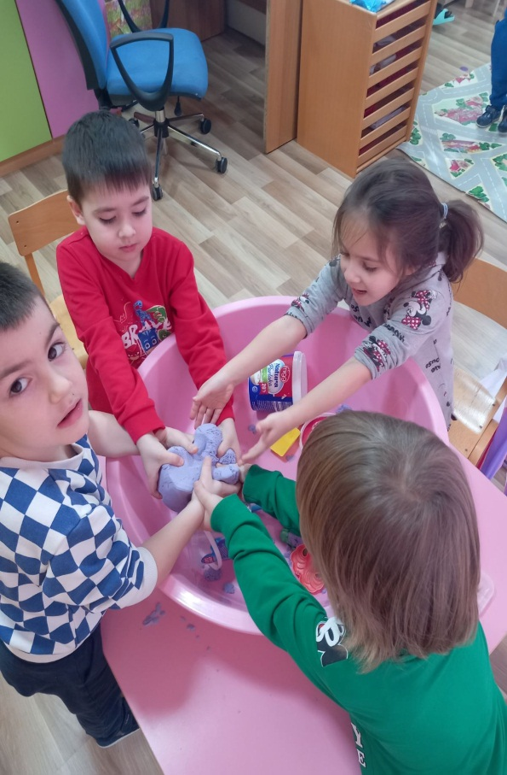
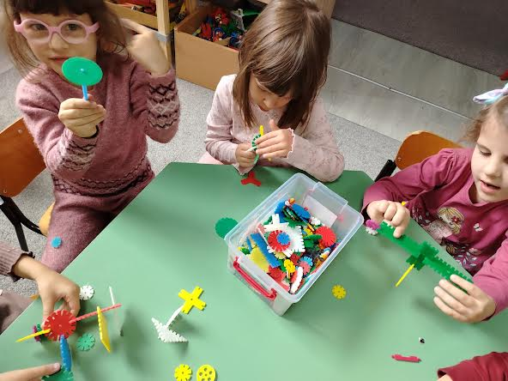
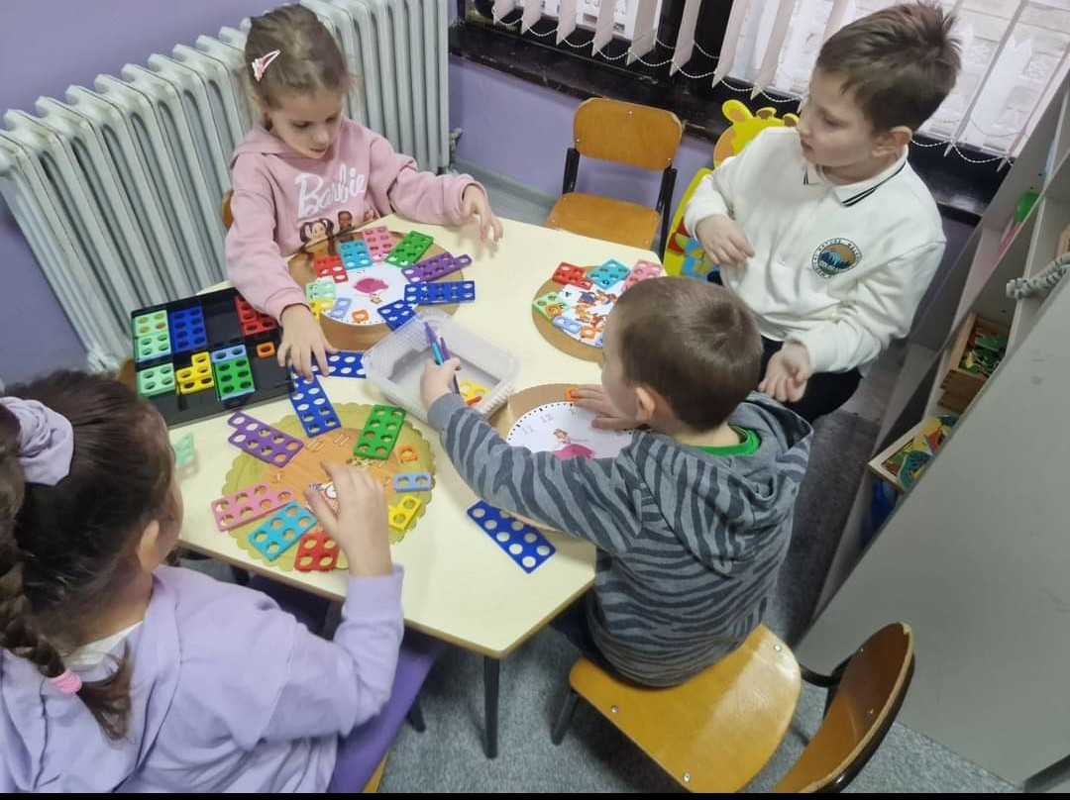
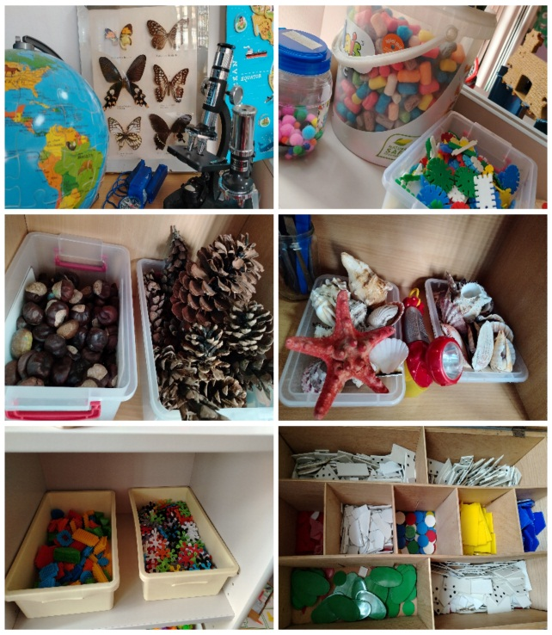
Materijali

Slide 13
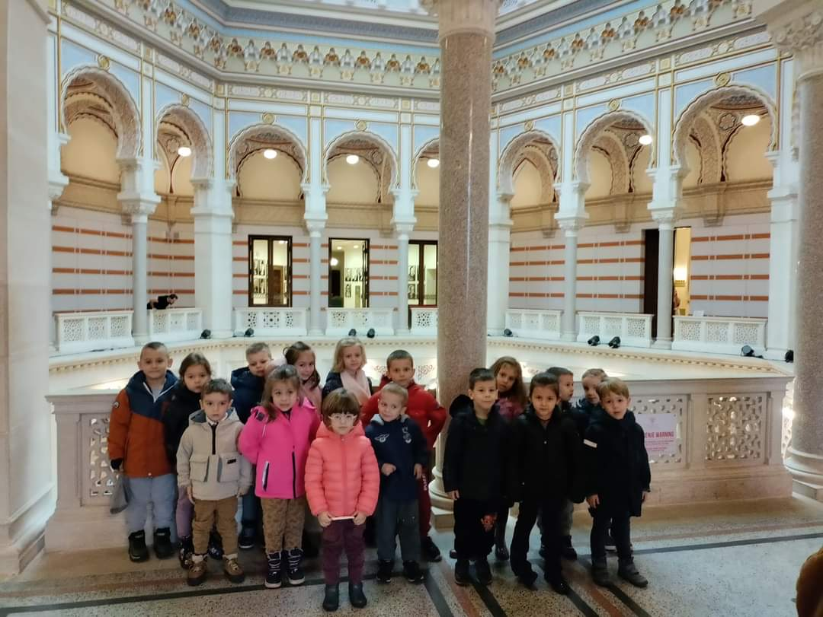
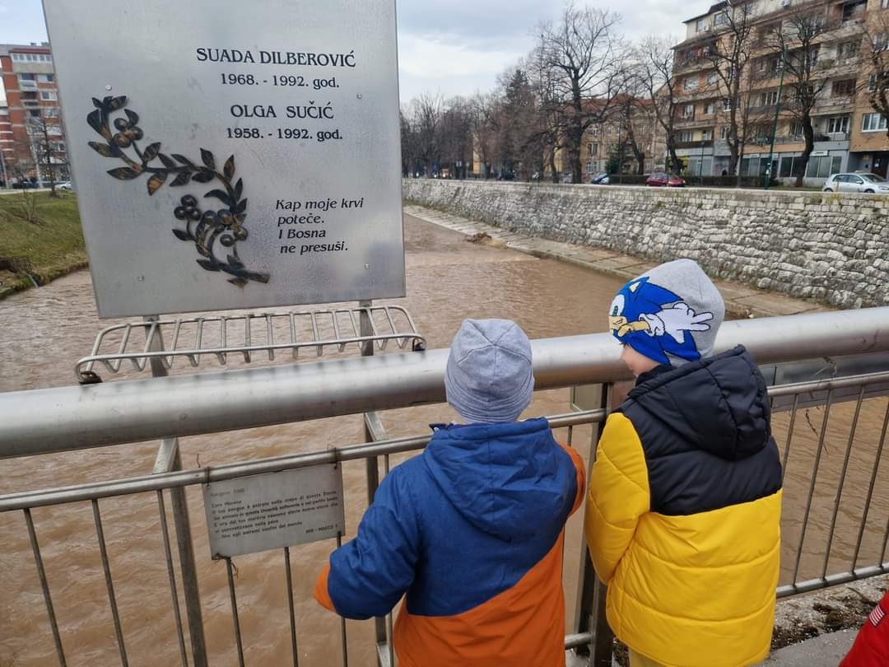
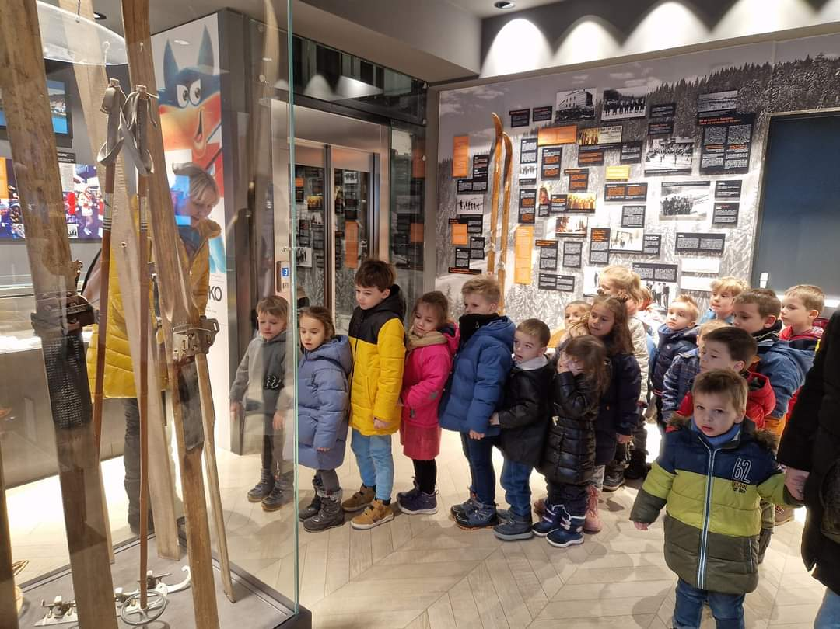
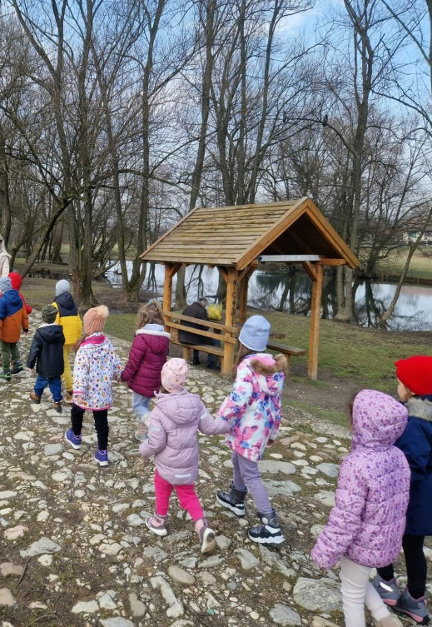
Lokalna zajednica

Slide 14
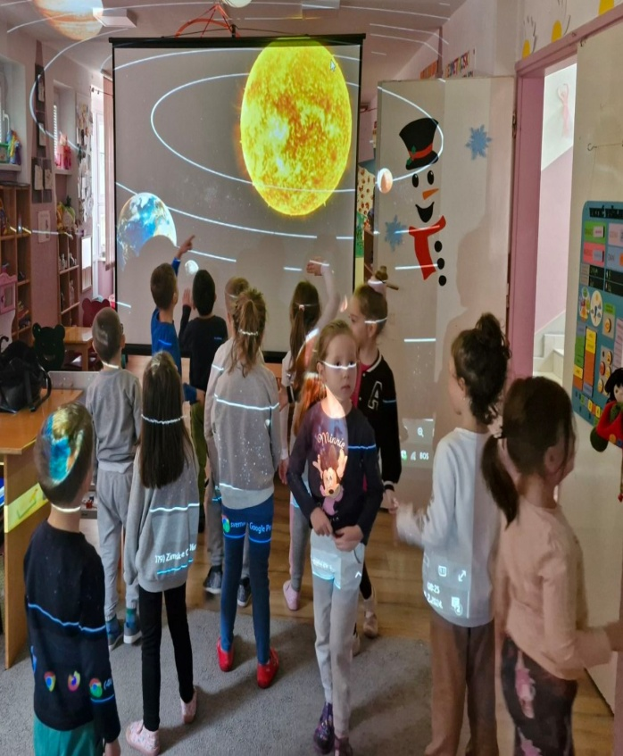
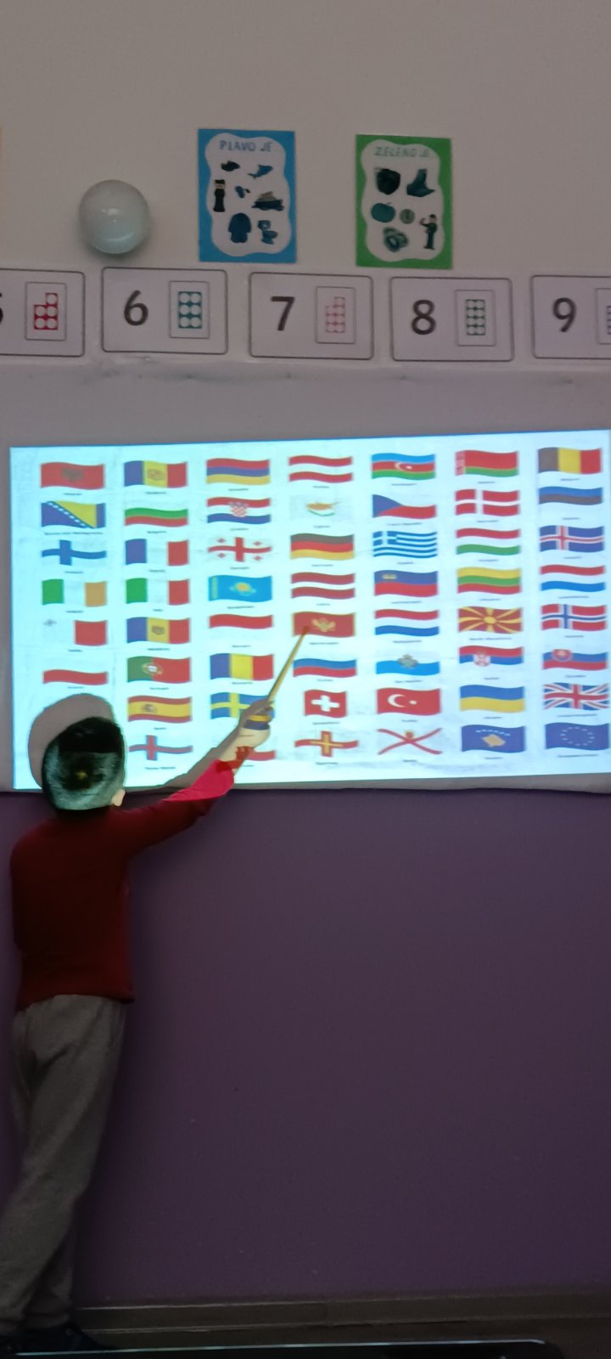
Digitalna tehnologija

Slide 15
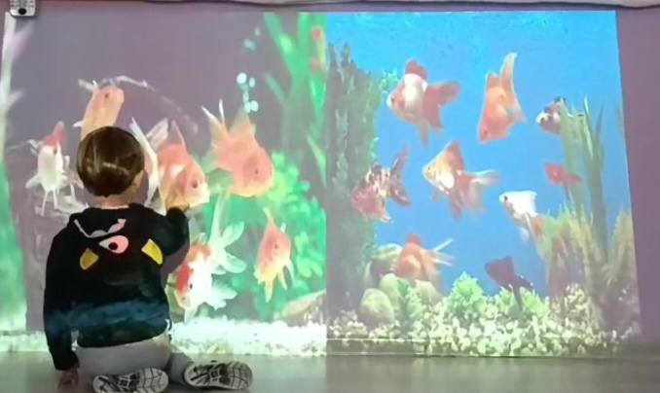
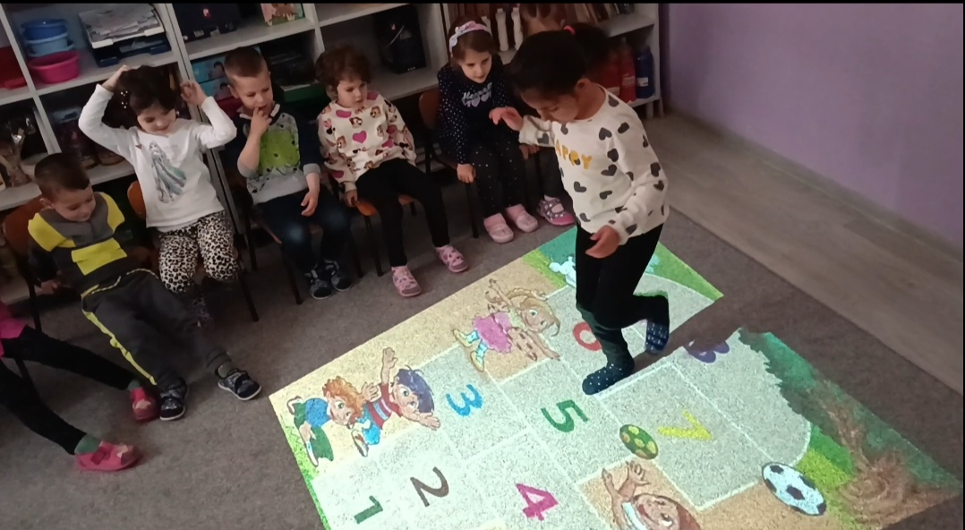

Slide 16
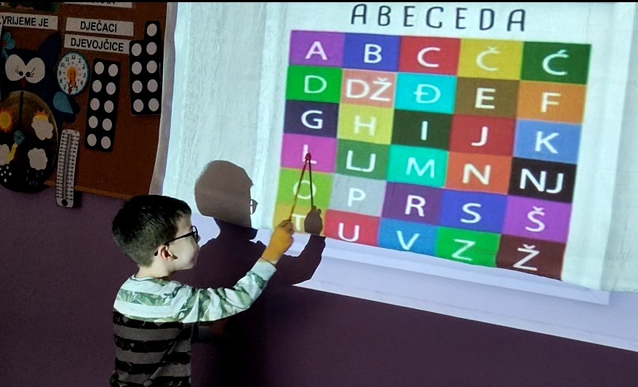
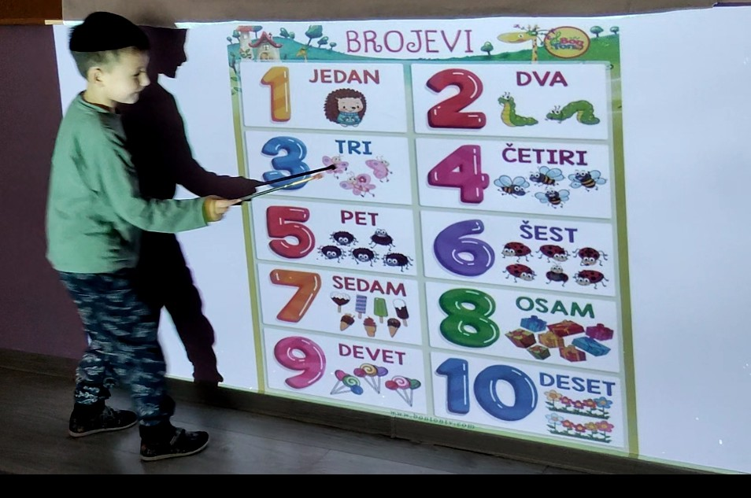

Slide 17
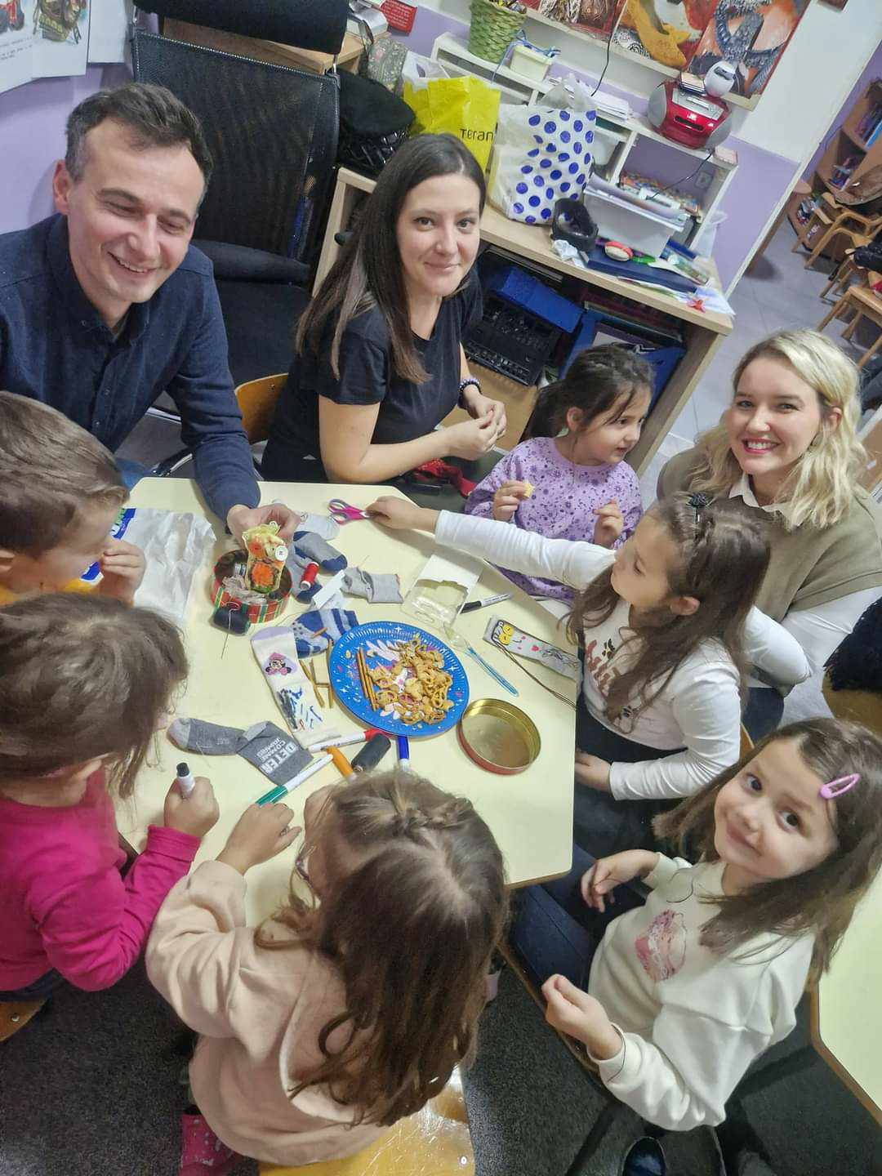
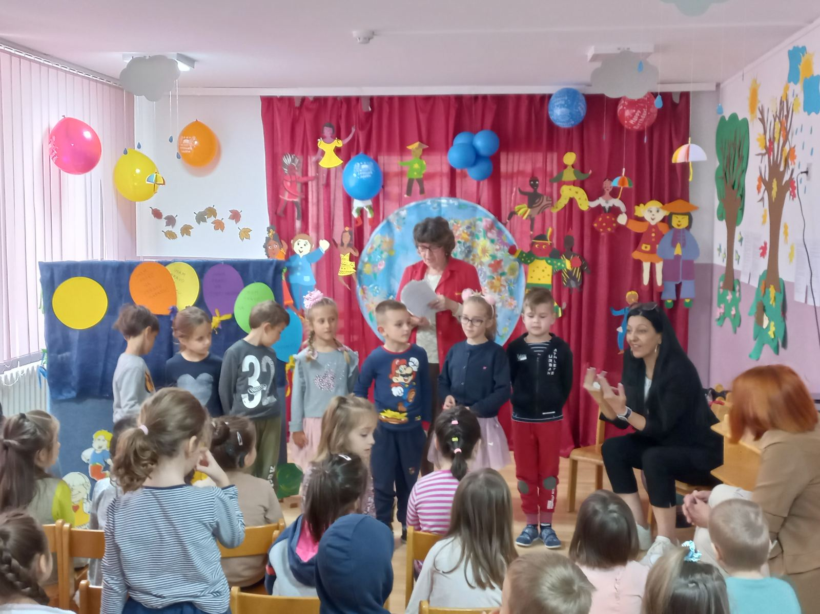
Prostor socijalnih odnosa

Slide 18
„KREIRANJE STIMULATIVNOG OKRUŽENJA U VRTIĆU KORIŠTENJEM NUMICON DIDAKTIKE S CILJEM PODSTICANJA DAROVITOSTI KOD PREDŠKOLSKE DJECE”

Slide 19
Numicon je numerički didaktički sistem uz pomoć kojeg djeca uče i usvajaju različite matematičke obrasce. Predstavlja kompleksan didaktički sistem koji objedinjuje cjelokupnu oblast brojeva, razumijevanje matematičkih pojmova koje se odvija kroz dodir, slike i igru.
Namijenjen je djeci starijoj od 3 godine koja upotrebom Numicon didaktike i uputama odrasle osobe, mogu mnogo toga naučiti.
Matematički elementi koje djeca mogu usvojiti su: pojam broja, brojevna prava, računanje bez pomagala, matematičko razmišljanje i logika, osnovne računske operacije, pojam dekadnog sistema, parni i neparni brojevi, prethodnici i sljedbenici brojeva kao i osnovne geometrijske transformacije. Osim toga, uz pomoć Numicona djeca razvijaju grafomotoričke sposobnosti, razvijaju koncentraciju i pažnju, maštu i krativnost...

Slide 20
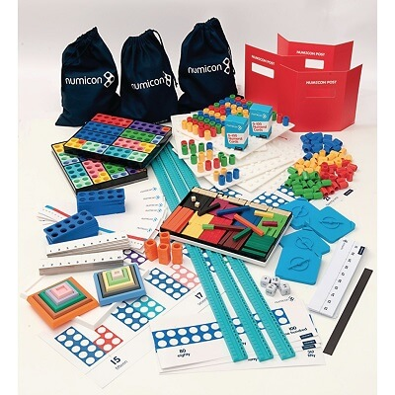
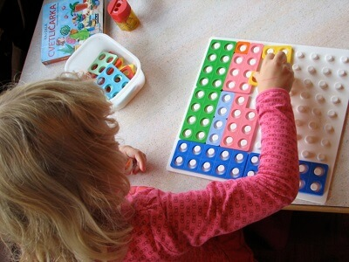
Upoznajmo i predstavimo Numicon didaktiku kao prepoznatljiv materijal za podsticanje darovitosti

Slide 21
Primjeri pozitivne prakse

Slide 25
Zaključak:
Tema“ Kreiranje stimulativnog okruženja u vrtiću korištenjem Numicon didaktike s ciljem podsticanja darovitosti kod predškolske djece“, nas odgojno-obrazovne djelatnike je podstakla da shvatimo koliko su djeca različita, ali i njihove potrebe. Također nas obavezuje da kreiramo podsticajna okruženja, da pratimo šta to dijete može, da li u našoj odgojnoj grupi se krije darovito dijete koje je nestašno, i traži više. Samim tim, svakodnevno se trebamo preispitvati, pripremati aktivnosti prema njihovim interesovanjima, ali i pružati izazove. Edukativni numikon materijal je korišten kroz sve oblasti, zaokupiralo je dječiju znatiželju i ovim planiranim aktivnostima smo shvatili da dječija radoznalost, traži mnogo više nego što mi to možemo i zamisliti, pa s toga djeci u vrtiću je potrebno kreirati podsticajno, stimulativno okruženje u kome boravi, i uči kroz igru.

Slide 26
“Ako razmišljate u rasponu od godine dana, posadite sjeme; ako mislite u rasponu od 10 godina, sadite drveće; ako mislite u rasponu od 100 godina, podučavajte ljude.”
Konfucije

